Slide 1


Slide 2








Metodologias ativas
para grandes grupos
Marilia Rios
marilia.paula@ifrj.edu.br

Slide 3

Lembrando...

Slide 4



  Metodologias ativas? O que achamos?
  Contrato
  GTP- Grupos com tarefas diferentes
  Tutores
  WAC - Writhing across the curriculum
  Prova
  QRcode dessa apresentação
  Foto
Nossa Tarde

Slide 5

Vamos conversar com pouco...

Slide 6

Você acredita que o aluno aprende mais com metodologias ativas?
a) Sim
b) Não
c)Depende

Slide 7

Ano passado qual dessas ferramentas você mais utilizou em suas aulas:
a) Plickers
b) Raspadinha
c) Mentimeter
d) nenhum deles...

Slide 8

Como eu gostaria de utilizar metodologias ativas em minhas aulas:
a) Para fazer revisão
b) Para apresentar o conteúdo de forma mais dinâmica
c) Para fazer avaliações
d) Esse ano vou tentar fazer tudo isso!

Slide 9

OBRIGADA POR RESPONDER... VAMOS LÁ?

Slide 10
Analysis
GTP- Grupos com tarefas diferentes

Slide 11
Objetivo
Promover a aprendizagem colaborativa e a construção ativa do conhecimento.

Slide 12


Passos:
  Separar os grupos informando a importância de participação de todos;
  Enumerar os problemas e cada participante do grupo.
  Ex: Problema 1, aluno 1, 2, 3, 4... entregar um papel numerado para todos anotarem as contribuições de cada participante.
  Depois de cada problema resolvido, o professor recolhe os papeis e cria nossos grupos, agora, os alunos número 1 ficam no grupo 01, número 2 no grupo 2...
  Nos novos grupos, todos explicam todos os problemas e “devem entregar uma nova resolução”;
  Socialização e discussão coletiva das respostas.

Slide 13
Dica para os alunos
Participar significa:
Questionar, problematizar, responder, procurar resolver, explicar ou demonstrar alguma forma de colaboração.

Slide 14
Qual é a sequência correta dos passos seguidos nessa metodologia?
A) Os alunos são divididos em grupos → Cada grupo resolve todos os problemas → O professor recolhe as respostas → Socialização coletiva das soluções.
B) Separação dos grupos e distribuição dos problemas → Registro das contribuições individuais → Formação de novos grupos com alunos de números iguais → Explicação e nova resolução dos problemas → Socialização e discussão coletiva.
C) O professor resolve um problema modelo → Os alunos resolvem os problemas individualmente → Formação de grupos fixos para comparar respostas → Socialização final das resoluções.
D) Os alunos escolhem livremente seus grupos → Resolução dos problemas sem registro individual → Discussão coletiva das soluções → O professor faz a correção final.

Slide 15
Qual é a sequência correta dos passos seguidos nessa metodologia?
A) Os alunos são divididos em grupos → Cada grupo resolve todos os problemas → O professor recolhe as respostas → Socialização coletiva das soluções.
B) Separação dos grupos e distribuição dos problemas → Registro das contribuições individuais → Formação de novos grupos com alunos de números iguais → Explicação e nova resolução dos problemas → Socialização e discussão coletiva.
C) O professor resolve um problema modelo → Os alunos resolvem os problemas individualmente → Formação de grupos fixos para comparar respostas → Socialização final das resoluções.
D) Os alunos escolhem livremente seus grupos → Resolução dos problemas sem registro individual → Discussão coletiva das soluções → O professor faz a correção final.

Slide 16

TUTORES

Slide 17



Objetivo
  Engajamento dos estudantes;
  Trabalha a autoestima dos estudantes;
  Proporciona a troca entre os alunos.

Slide 18

Passos para realização:
  planejar uma aula de exercícios;
  sortear 10% da turma de forma aleatória para serem os tutores;

Slide 19
  Disponibilizar para esses alunos das questões e gabarito;
  Antes da aula conversar com os tutores;
Passos para realização:

Slide 20
  Aplicação dos exercícios em sala;
  Feedback final.
Passos para realização:

Slide 21

Recapitulando...

Slide 22

Qual é o principal papel dos alunos sorteados como tutores nessa metodologia?
A) Resolver os exercícios sozinhos e entregar as respostas ao professor.
B) Auxiliar os colegas durante a aula, explicando as questões e ajudando na compreensão dos exercícios.
C) Aplicar provas e avaliar o desempenho dos demais alunos.
D) Substituir o professor na condução da aula e na explicação do conteúdo.

Slide 23

Qual das opções melhor descreve a vantagem dessa metodologia para a aprendizagem dos alunos?
A) Permite que apenas os tutores aprendam o conteúdo, enquanto os demais alunos apenas copiam as respostas.
B) Reduz a necessidade de intervenção do professor, tornando os alunos totalmente independentes na aprendizagem.
C) Incentiva a aprendizagem ativa, já que os tutores reforçam o conteúdo ao ensinar e os demais alunos recebem suporte mais próximo.
D) Foca apenas na memorização dos exercícios, sem desenvolver a compreensão do conteúdo.

Slide 24

WAC - Writhing across the curriculum

Slide 25

Escrevendo para aprender
Aprendendo a escrever

Slide 26




Slide 27

O WAC POSSUI VARIADAS FORMAS DE APLICAÇÃO
Leitura;
Discussão;
Produção de texto;
Feedback individual; e
Feedback para a classe.

Slide 28

Formatos
  Leitura em sala e escrita individual;
  Leitura em sala e escrita em equipe;
  Leitura em casa e escrita individual;
  Leitura em casa e escrita em equipe; e
  Reescrita em sala.

Slide 29

  Todos os textos produzidos valem nota;
  Os textos são manuscritos e redigidos presencialmente SEMPRE;
  O aluno não poderá utilizar de nenhum dispositivo eletrônico (celular, notebook, etc) na hora da ESCRITA ou REESCRITA do texto;

Slide 30
  Há um código de correção com a possibilidade de uma ESCRITA e uma;
  REESCRITA do mesmo texto. A nota será dada depois da REESCRITA.

Slide 31

CÓDIGO DE CORREÇÃO
13. Letra legível
14. Argumentação frágil ou fraca
15. Linguagem muito coloquial (não representa um texto acadêmico)
16. Fuga do tema
17. Palavra dispensável, inadequada ou incorretamente empregada.
18. Afirmações sem sustentação lógica ou fatual
19. Separação silábica
20.Texto incompleto
1. Ortografia
2. Acentuação
3. Pontuação
4. Concordância nominal 5. Concordância verbal 6. Regência nominal
7. Regência verbal
8. Crase
9. Coerência
10. Coesão
11. Repetição de palavras
12. Repetição de ideias

Slide 32
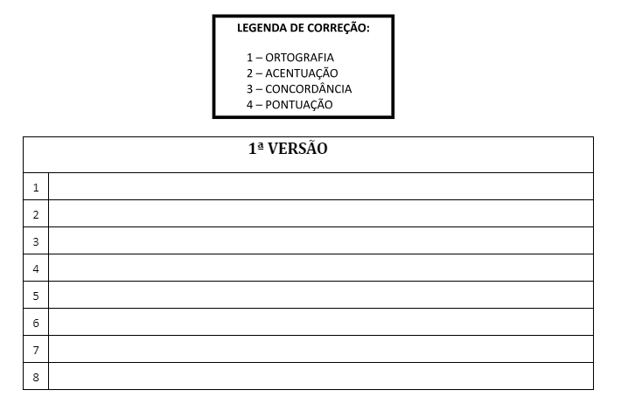
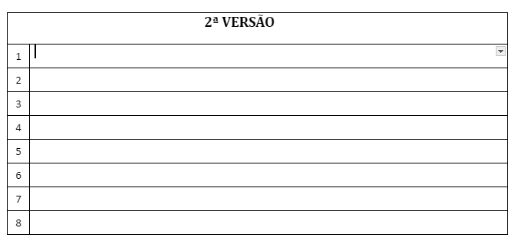

Slide 33

Qual é a principal característica da metodologia Writing Across the Curriculum (WAC)?
A) Foca exclusivamente no ensino da gramática e ortografia, independentemente da disciplina.
B) Utiliza a escrita como ferramenta para aprendizagem em diversas áreas do conhecimento, promovendo o pensamento crítico e a organização das ideias.
C) Restringe o uso da escrita apenas às disciplinas de Língua Portuguesa e Literatura.
D) Prioriza avaliações orais e atividades práticas, minimizando o uso da escrita no processo de ensino.

Slide 34

E aí? Bora fazer uma prova?

Slide 35
  grupos de até 5 pessoas;
  proibido uso de celular;
  responder cada questõa juntos;
  duvidas somente depois de raspar errado.

Slide 36

Obrigada!
@mariliarios2

